Slide 1
ETP Greffe pulmonaire

Slide 2
ETP Greffe pulmonaire Fiche patient
Enregistrer
Type de greffe
Retransplantation
Indication de la greffe
Mucoviscidose
Bronchopneumopathie chronique obstructive
Emphysème / Dilation des bronches
Hypertension artérielle pulmonaire
Fibrose pulmonaire
Déficit en α1-antitrypsine
Statut CMV
Receveur + - Donneur + -
Statut EBV
Receveur + - Donneur + -
Patient + ADRESSE
Date de naissance
Date de greffe
…
Accéder à la prescription
Notes:
A1-antitrypsine : a = alpha
DPP à remplacer par Dilatation des bronches
HTAP à remplacer par Hypertension artérielle pulmonaire // BPCO à remplacer par Bronchopneumopathie chronique obstructive
Retransplantation : enlever le « suite à un échec »

Slide 3
ETP Greffe Pulmonaire Prescription
PRIVET Rémi
Ajouter/modifier les traitements anti-rejets
Ajouter/modifier les traitements anti-infectieux
Ajouter/modifier les traitements associés
Liste des médicaments

Slide 4
ETP Greffe Pulmonaire Prescription
PRIVET Rémi
Sélectionner un traitement anti-rejet :
PROGRAF® Tacrolimus
ADVAGRAF® Tacrolimus LP
MODIGRAF® Tacrolimus
NEORAL® Ciclosporine
CELLCEPT® Mycophénolate mofétil
MYFORTIC® Mycophénolate sodique
CERTICAN® Everolimus
IMUREL® Azathioprine
CORTANCYL® Prednisone
SOLUPRED® Prednisolone
Notes:
Ajouter le LP à l’ADVAGRAF
Liste unichoix : on sélectionne un seul médicament de la liste.

Slide 5
ETP Greffe Pulmonaire Prescription
PRIVET Rémi
Sélectionner la dose du traitement PROGRAF® Tacrolimus
0,5 mg
1 mg
5 mg
1 comprimé(s)
2
…
1 comprimé(s)
2
…
1 comprimé(s)
2
…
Notes:
Exemple pour le PROGRAF : on sélectionne notre dose souhaitée et on sélectionne le nombre comprimé correspondant (max 5). Possibilité de sélectionner plusieurs dosages.
Nb de cp : 0,5-1-1,5…
Ordre d’affichage

Slide 6
ETP Greffe Pulmonaire Prescription
PRIVET Rémi
Sélectionner les horaires de prises du traitement :
00h
01h
02h
…
22h
23h
Notes:
multichoix

Slide 7
ETP Greffe Pulmonaire
BASE DE DONNEES anti-rejets
PROGRAF® Tacrolimus 0,5 mg - 1 mg - 5 mg
ADVAGRAF® Tacrolimus 0,5 mg LP - 1 mg LP - 3 mg LP - 5 mg LP
MODIGRAF® Tacrolimus 0,2 mg – 1 mg
NEORAL® Ciclosporine 10 mg – 25 mg – 50 mg – 100 mg – 100 mg/mL
CELLCEPT® Mycophénolate mofétil 250 mg - 500 mg – 1g/5mL
Myfortic® Mycophénolate sodique 180 mg – 360 mg
CERTICAN® Everolimus 0,1 mg disp – 0,1 mg – 0,25 mg disp – 0,25 mg – 0,5 mg – 0,75 mg
IMUREL® Azathioprine 25 mg – 50 mg
CORTANCYL® Prednisone 1 mg 5 mg 20 mg
SOLUPRED® Prednisolone 5 mg eff – 5 mg oro – 20 mg eff – 20 mg oro – 1mg/mL
Notes:
Base de données des dosages existants pour chaque médicament

Slide 8
ETP Greffe Pulmonaire Prescription
PRIVET Rémi
Ajouter/modifier les traitements anti-rejets
Ajouter/modifier les traitements anti-infectieux
Ajouter/modifier les traitements associés
Liste des médicaments

Slide 9
ETP Greffe Pulmonaire Prescription
PRIVET Rémi
Sélectionner les traitements anti-infectieux :
NOXAFIL® Posaconazole
VFEND® Voriconazole
BACTRIM® Sulfaméthoxazole + Triméthoprime
FANSIDAR® Sulfadoxine + Pyriméthamine
PENTACARINAT® Pentamidine
ROVALCYTE® Valganciclovir
ZELITREX® Valaciclovir

Slide 10
ETP Greffe Pulmonaire Prescription
PRIVET Rémi
Sélectionner les dosages des traitements anti-infectieux :
Idem anti-rejets
Notes:
Même procédure que pour les anti-rejets : sélection du dosage et du nb de cp.

Slide 11
ETP Greffe Pulmonaire Prescription
PRIVET Rémi
Sélectionner BACTRIM® Sulfaméthoxazole + Triméthoprime
OU
Cas particulier : BACTRIM
- choix des horaires : 2 cas de figure
On choisit soit le 3/sem soit les horaires comme anti-rejets
00h
01h
02h
…
22h
23h
3 prises par semaine
Ajouter les jours de la semaine

Slide 12
ETP Greffe Pulmonaire Prescription
PRIVET Rémi
Sélectionner FANSIDAR®…
Cas particulier : FANSIDAR
Il n’y a pas d’horaire de prise mais une date de prise !
Date de prise le : JJ/MM/AAAA

Slide 13
ETP Greffe Pulmonaire Prescription
PRIVET Rémi
Sélectionner PENTACARINAT®…
Cas particulier : PENTACARINAT
Il n’y a pas d’horaire de prise mais un jour du mois de prise.
Date de prise le : JJ du mois

Slide 14
ETP Greffe Pulmonaire
BASE DE DONNEES anti-infectieux
NOXAFIL® Posaconazole 100 mg 40 mg/mL
VFEND® Voriconazole 50 mg 200 mg 40 mg/ml
BACTRIM® Sulfaméthoxazole + Triméthoprime 400mg-80mg 800mg-160 (FORTE)
ROVALCYTE® Valganciclovir 450 mg 50 mg/ml
FANSIDAR® Sulfadoxine + Pyriméthamine 500mg-25mg
PENTACARINAT® Pentamidine 300 mg
ZELITREX® Valaciclovir 500 mg
Notes:
Base de données des dosages existants pour chaque médicament

Slide 15
ETP Greffe Pulmonaire Prescription
PRIVET Rémi
Ajouter/modifier les traitements anti-rejets
Ajouter/modifier les traitements anti-infectieux
Ajouter/modifier les traitements associés
Liste des médicaments

Slide 16
ETP Greffe Pulmonaire Prescription
PRIVET Rémi
Sélectionner les traitements associés :
Pravastatine Cacit (voir tous les calciums du livret) Vitamine D (cf livret) Préviscan Coumadine Lovenox Calciparine Insuline Metformine Vitamines ADEK (cf livret) Créon Ursolvan Esoméprazole Doliprane Aclasta Zithromax Montélukast Unalfa Magnésium(cf livret)
Autres :
PRINCEPS + DCI
Dosage
Fréquence/horaire
Notes:
liste cf word correspondant
Photos pour ces médocs.
Ajout manuellement d’autres médocs, sans photo.

Slide 17
ETP Greffe pulmonaire Fiche patient
Modifier les données
Patient
Date de naissance
Date de greffe
…
Type de greffe
Monopulmonaire
Indication de la greffe
BPCO
Fibrose pulmonaire
Statut CMV
Receveur + Donneur +
Statut EBV
Receveur - Donneur +
Accéder à la prescription
Accéder aux séances
Notes:
On clique sur les séances

Slide 18
ETP Greffe pulmonaire Fiche patient
Modifier les données
Patient
Date de naissance
Date de greffe
…
Dernières vaccinations
Diphtérie – Tétanos – Poliomyélite (dTP)
Diphtérie – Tétanos – Poliomyélite – Coqueluche (dTPca)
Grippe saisonnière
Haemophilus influenzae (Hib)
Méningocoque de type C
Méningocoques de type A et C
Méningocoques de type A, C, W135 et Y
Pneumocoques
Accéder à la prescription
Accéder aux séances
Notes:
Dernières vaccinations : champs texte libre et date à coté de chaque vaccin jjmmaaaa

Slide 19
Diagnostic Educatif
ETP Greffe Pulmonaire Séances – Rémi PRIVET
Séance 1
Séance 2
Séance 3
Séance 4

Slide 20
ETP Greffe Pulmonaire Séance 1 – Rémi PRIVET
Bienvenue dans la première séance !
Objectif de la séance : Identifier vos besoins et attentes
-> D’abord, quelques questions sur votre vie quotidienne
-> Ensuite, quelques questions sur la transplantation
Etes-vous prêt ?

Slide 21
ETP Greffe Pulmonaire Séance 1 – Rémi PRIVET
Aujourd’hui, à ce moment précis…
Comment vous sentez-vous ?
☹ ----------------------------------- ☺
Pas bien du tout Très bien
Que pouvez-vous dire de votre fonction respiratoire ?
☹ ----------------------------------- ☺
Très mauvaise Très bonne
Avez-vous des douleurs ?
☹ ----------------------------------- ☺
Importantes Pas de douleur
Ajouter du texte…
Lesquelles ?

Slide 22
ETP Greffe Pulmonaire Séance 1 – Rémi PRIVET
A propos de votre vie quotidienne…
Comment cela se passe t-il ?
☹ ----------------------------------- ☺
Pas bien du tout Très bien
Quelle est votre situation familiale ? Seul(e) Conjoint(e) Colocation Autre
Avez-vous des enfants ?
Avez-vous des petits-enfants ?
Avez-vous un ou des moyens de contraception ? Oui Non
Avez-vous un projet de grossesse ? Oui Non
Etes-vous ? Propriétaire Locataire Autre
Vivez vous en ? Appartement Maison
Votre logement est-il adapté ? Oui Non
Avez-vous des animaux domestiques ? Oui Non
Avez-vous des allocations ?
Indiquer le prénom et la date de naissance
Indiquer le prénom et la date de naissance
Lesquels ?
Dans quel délai ?
Etage, m²,…
Lesquels ?
Invalidité, …
Notes:
Avez-vous été informé de vos droits ? Comment ?

Slide 23
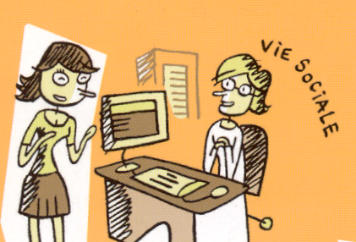
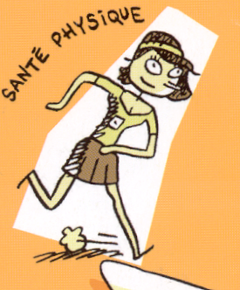
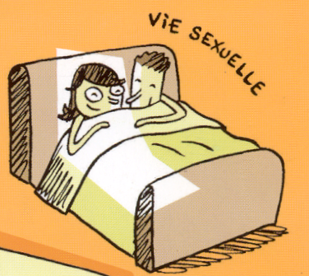
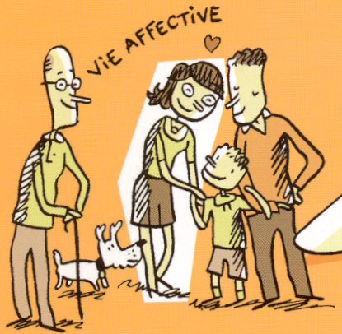
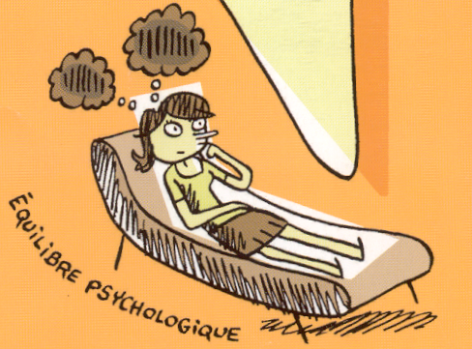
ETP Greffe Pulmonaire Séance 1 – Rémi PRIVET
A propos de ces différents domaines…
Comment vous sentez-vous ?
-------------------------- ☺
Ça ne va pas Ça va bien
-------------------------- ☺
-------------------------- ☺
-------------------------- ☺
-------------------------- ☺
Notes:
« ça ne va pas » « ça va bien »

Slide 24
ETP Greffe Pulmonaire Séance 1 – Rémi PRIVET
A propos de votre travail ou de vos études…
Comment cela se passe t-il ?
- Arrêt de travail
- En formation
- Invalidité
- Recherche d’emploi
- Chômage
Amplitude horaire :
Temps complet / temps partiel :
Moyen de transport :
Durée moyenne de transport par jour :
Ajouter du texte…
Ajouter du texte…
Ajouter du texte…
Ajouter du texte…
Ajouter du texte…

Slide 25
ETP Greffe Pulmonaire Séance 1 – Rémi PRIVET
A propos de vos loisirs…
Que faites vous de votre temps libre ? Comment cela se passe t-il ?
Pratiquez-vous une activité physique ? Oui Non
En quoi une activité physique est-elle importante, pour vous ?
Vous arrive-t-il de sortir avec vos amis ou vos collègues ? Oui Non
Qu’avez-vous envie d’entreprendre ou de réaliser ?
Ajouter du texte…
Lequelles ? Nombre d’heures ?
Ajouter du texte…
Ajouter du texte…
Ajouter du texte…

Slide 26
ETP Greffe Pulmonaire Séance 1 – Rémi PRIVET
En général…
Vous arrive t-il de fumer ou d’en avoir envie ? Oui Non
D’après vous, quels sont les effets et risques du tabagisme passif et actif ?
Vous arrive t-il de consommer de l’alcool ou d’en avoir envie ? Oui Non
D’après vous, quels sont les effets et risques de consommer de l’alcool ?
Ajouter du texte…
Ajouter du texte…

Slide 27
ETP Greffe Pulmonaire Séance 1 – Rémi PRIVET
La première partie est finie !
Passons à la seconde partie, sur la transplantation.

Slide 28
ETP Greffe Pulmonaire Séance 1 – Rémi PRIVET
D’après vous…
C’est quoi la transplantation ?
Comment parlez-vous de votre maladie à votre entourage ?
Quel est l’intérêt d’un suivi médical régulier ?
Quelles sont les situations qui vous amènent à contacter votre centre référent ?
Quelles peuvent être les complications liées à la transplantation ?
C’est quoi le rejet du greffon ? Quels en sont les signes ? Qu’est-ce qui l’induit ?
Ajouter du texte…
Ajouter du texte…
Ajouter du texte…
Ajouter du texte…
Ajouter du texte…
Ajouter du texte…

Slide 29
ETP Greffe Pulmonaire Séance 1 – Rémi PRIVET
Une journée-type, c’est…
Racontez-moi la manière dont vous organisez votre journée et la prise de vos traitements par rapport à vos activités ?
Ajouter du texte…

Slide 30
ETP Greffe Pulmonaire Séance 1 – Rémi PRIVET
Le traitement au quotidien…
Comment vivez-vous votre nouveau traitement ?
☹ ---------------------------------- ☺
Pas bien du tout Très bien
Qu’est-ce qui vous parait le plus contraignant dans ce traitement ?
Certains patients ont des difficultés avec leur traitement : qu’en pensez-vous ?
Pour vous, que signifie « bien prendre son traitement » ?
Prenez-vous des médicaments prescrits par un autre médecin que celui référent de la transplantation ? Oui Non
Vous arrive t-il de prendre des médicaments en automédication, c’est-à-dire non prescrits ?
Oui Non
Que pensez-vous des médecines complémentaires : homéopathie, acupuncture, ostéopathie, phytothérapie, etc.?
Quels risques à long terme des médicaments percevez-vous ?
Ajouter du texte…
Ajouter du texte…
Ajouter du texte…
Lesquels ?
Lesquels ? Dans quelles circonstances ?
Ajouter du texte…
Ajouter du texte…

Slide 31
ETP Greffe Pulmonaire Séance 1 – Rémi PRIVET
L’équipe soignante et vous…
Estimez-vous pouvoir discuter les décisions de l’équipe soignante ?
☹ ---------------------------------- ☺
Non, pas du tout Oui, entièrement
Quel degré de liberté de décision vous autorisez-vous par rapport aux décisions de l’équipe soignante ?
☹ ------------------------------------ ☺
Aucun Complet
Parmi les actes que l’on vous demande de faire, y en a-t-il qui vous semble sans intérêt ?
Y a-t-il des sujets que vous n’osez pas aborder avec l’équipe ?
Dans quel(s) domaine(s) ?
Ajouter du texte…

Slide 32
ETP Greffe Pulmonaire Séance 1 – Rémi PRIVET
La séance est finie ! Merci de votre participation à ce questionnaire !
Objectif de la prochaine séance : Répondre à vos besoins pour vous aider à mieux gérer la transplantation et son traitement.

Slide 33
La transplantation et son traitement
ETP Greffe Pulmonaire Séances – Rémi PRIVET
Séance 1
Séance 2
Séance 3
Séance 4

Slide 34
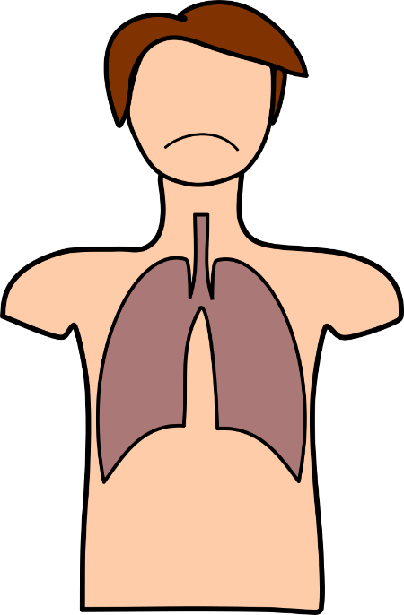
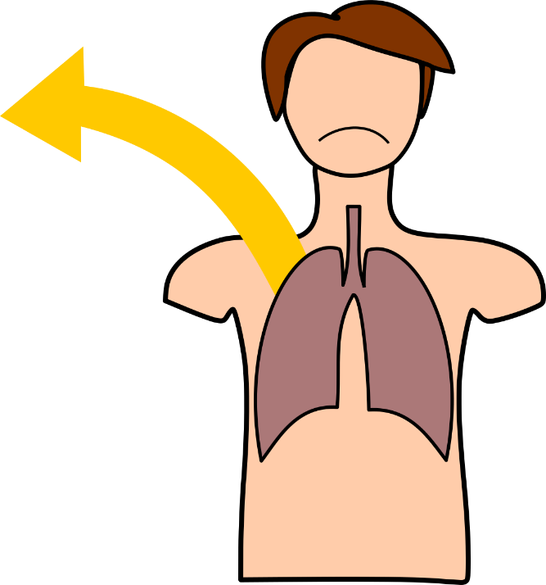
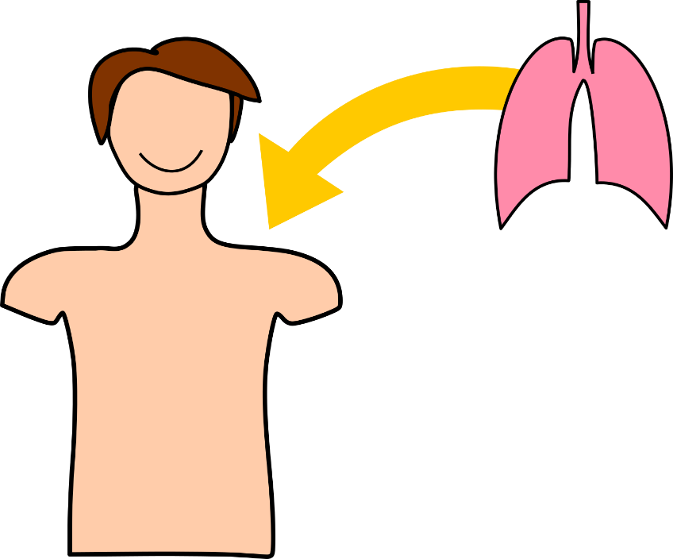
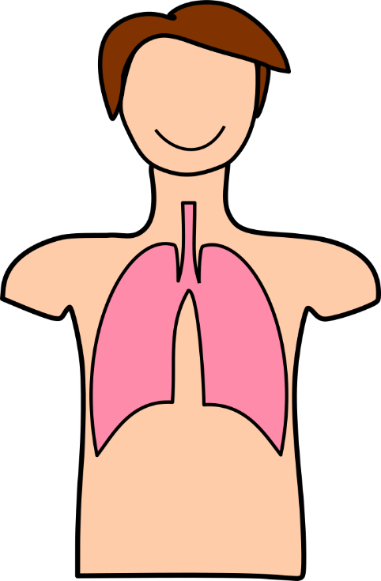
ETP Greffe Pulmonaire Séance 2 – Rémi PRIVET
La transplantation pulmonaire consiste à remplacer vos poumons malades par d’autres, sains.
L’intérêt de la transplantation pulmonaire est de vous redonner votre capacité respiratoire de base, afin de reprendre vos activités quotidiennes.
Notes:
D1 : Mettre les images les unes en dessous des autres.
Titre diapo 1 : La transplantation pulmonaire

Slide 35

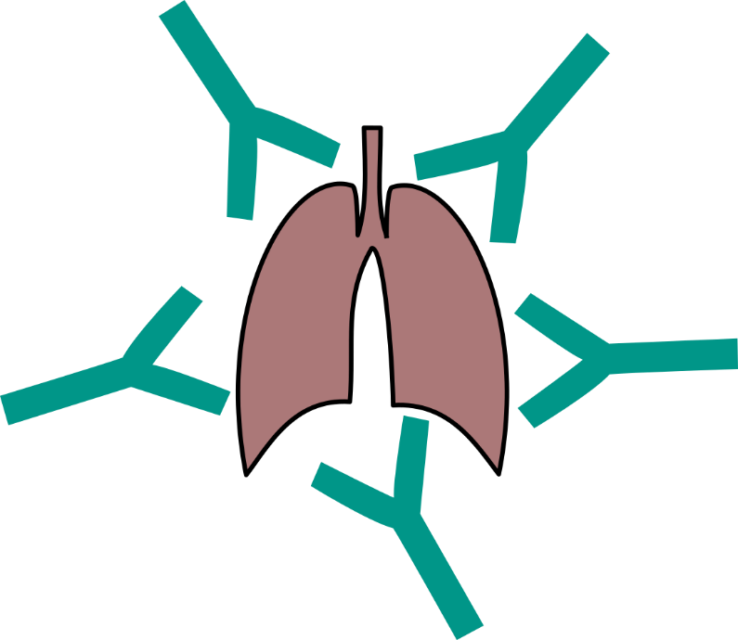
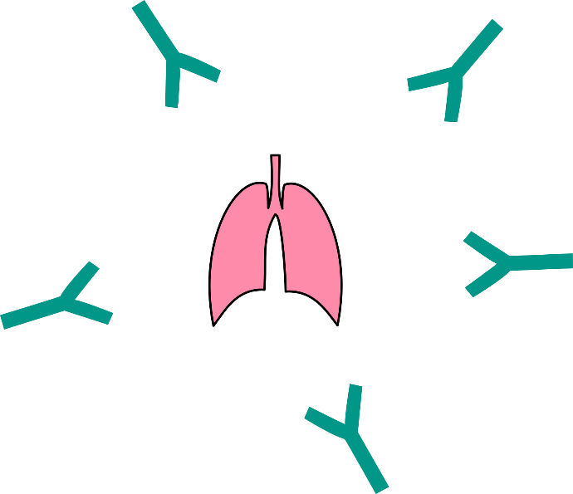
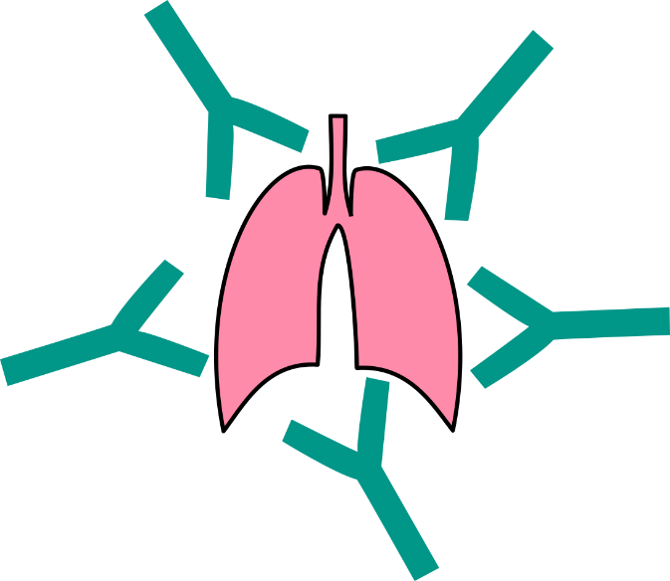
ETP Greffe Pulmonaire Séance 2 – Rémi PRIVET
Votre corps possède un système de défense composé d’anticorps :
Ces anticorps vous protègent des agressions extérieures, comme les infections. Cependant, ils reconnaissent les poumons greffés comme « étrangers ». Ils vont donc essayer de les éliminer.
C’est le phénomène de rejet.
Notes:
D2
Titre diapo 2 : L’immunosuppression
Images les unes sous les autres

Slide 36

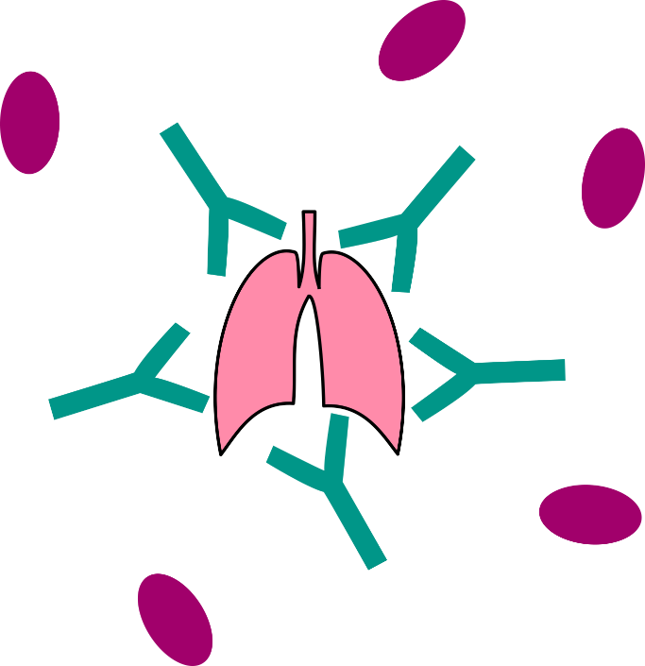
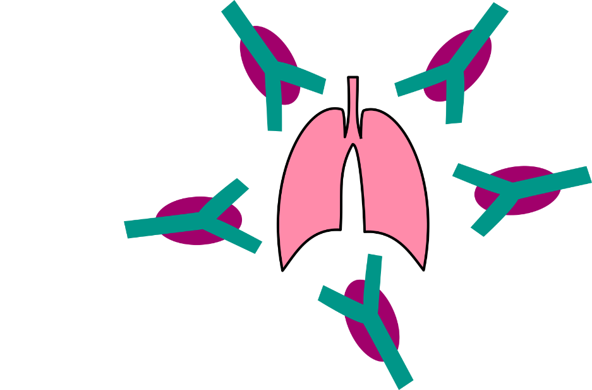
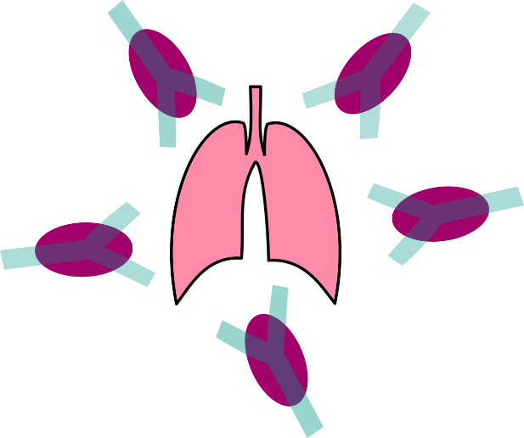
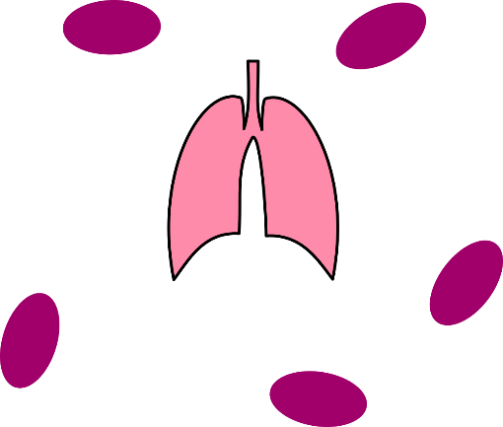
ETP Greffe Pulmonaire Séance 2 – Rémi PRIVET
Pour éviter le rejet du greffon, on apporte des médicaments : qui vont diminuer le nombre d’anticorps et donc protéger les poumons.
Ces médicaments s’appellent des anti-rejets ou des immunosuppresseurs.
Notes:
D2
Images les unes en dessous des autres

Slide 37


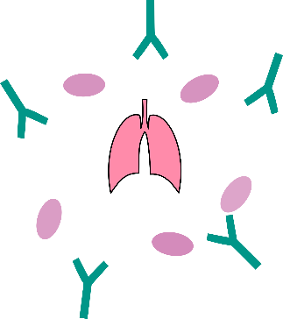


ETP Greffe Pulmonaire Séance 2 – Rémi PRIVET
Le phénomène de rejet peut apparaitre à tout moment. C’est pourquoi les médicaments anti-rejets sont à prendre :
à vie,
à heures régulières
tous les jours, sans exception.
En cas de prise non régulière, il y a un risque de rejet.
Voir vos médicaments anti-rejets
Notes:
D2
Mettre lien vers pop up n1 : voir vos médicaments ar
Images les unes en dessous des autres

Slide 38
ETP Greffe Pulmonaire Séance 2 – Rémi PRIVET
PROGRAF® Tacrolimus
Famille des anti-calcineurines
Posologie adaptée à votre poids et au taux sanguin
2 prises par jour à 12h d’intervalle
Pendant ou en dehors des repas
Surveillance :
Tremblement des mains
Maux de tête
Tension artérielle
Fonction rénale
Notes:
Focus a choisir en fonction de l’ordo du patient (plusieurs diapos à la suite)

Slide 39
ETP Greffe Pulmonaire Séance 2 – Rémi PRIVET
ADVAGRAF® Tacrolimus
Famille des anti-calcineurines
Posologie adaptée à votre poids et au taux sanguin
1 prise par jour, le matin
Pendant ou en dehors des repas
Surveillance :
Tremblement des mains
Maux de tête
Tension artérielle
Fonction rénale
Notes:
focus

Slide 40
ETP Greffe Pulmonaire Séance 2 – Rémi PRIVET
MODIGRAF® Tacrolimus
Famille des anti-calcineurines
Posologie adaptée à votre poids et au taux sanguin
2 prises par jour à 12h d’intervalle
Pendant ou en dehors des repas
Surveillance :
Tremblement des mains
Maux de tête
Tension artérielle
Fonction rénale
Notes:
Focus

Slide 41
ETP Greffe Pulmonaire Séance 2 – Rémi PRIVET
NEORAL® Ciclosporine
Famille des anti-calcineurines
Posologie adaptée à votre poids et au taux sanguin
2 prises par jour à 12h d’intervalle
Pendant ou en dehors des repas
Surveillance :
Tremblement des mains
Maux de tête
Tension artérielle
Fonction rénale
Hypertrophie des gencives
Notes:
Focus

Slide 42
ETP Greffe Pulmonaire Séance 2 – Rémi PRIVET
CELLCEPT® Mycophénolate mofétil
Famille des anti-métabolites
2 prises par jour à 12h d’intervalle
Pendant ou en dehors des repas
Surveillance :
Fatigue importante
Pâleur
Vertiges
Battements cardiaques accélérés
Notes:
focus

Slide 43
ETP Greffe Pulmonaire Séance 2 – Rémi PRIVET
MYFORTIC® Mycophénolate sodique
Famille des anti-métabolites
2 prises par jour à 12h d’intervalle
Pendant ou en dehors des repas
Surveillance :
Fatigue importante
Pâleur
Vertiges
Battements cardiaques accélérés
Notes:
focus

Slide 44
ETP Greffe Pulmonaire Séance 2 – Rémi PRIVET
CERTICAN® Everolimus
Famille des inhibiteurs de la m-TOR
Posologie adaptée à votre poids et au taux sanguin
2 prises par jour à 12h d’intervalle
Pendant ou en dehors des repas
Surveillance :
Fatigue importante
Pâleur
Vertiges
Battements cardiaques accélérés
Notes:
focus

Slide 45
ETP Greffe Pulmonaire Séance 2 – Rémi PRIVET
IMUREL® Azathioprine
Famille des anti-métabolites
1 prise par jour
Pendant ou en dehors des repas
Surveillance :
Fatigue importante
Pâleur
Vertiges
Battements cardiaques accélérés
Notes:
focus

Slide 46
ETP Greffe Pulmonaire Séance 2 – Rémi PRIVET
CORTANCYL® Prednisone
Famille des glucocorticoïdes
1 prise par jour, le matin
Pendant les repas
Surveillance :
Oedèmes
Diabète
Tension artérielle
Fragilité osseuse
Notes:
focus

Slide 47
ETP Greffe Pulmonaire Séance 2 – Rémi PRIVET
SOLUPRED® Prednisolone
Famille des glucocorticoïdes
1 prise par jour, le matin
Pendant les repas
Surveillance :
Oedèmes
Diabète
Tension artérielle
Fragilité osseuse
Notes:
focus

Slide 48
ETP Greffe Pulmonaire Séance 2 – Rémi PRIVET
Les informations précédentes sont disponibles dans les livrets des médicaments.
Ces médicaments vont être régulièrement réévalués selon :
- la réponse de votre corps
- la tolérance
- l’apparition de signes de rejet
Les signes d’appel du rejet peuvent être une baisse de votre capacité respiratoire avec essoufflement, diminution de vos valeurs au spiromètre, une infection avec présence de fièvre, d’encombrement bronchique, …
Notes:
Retour D2

Slide 49
ETP Greffe Pulmonaire Séance 2 – Rémi PRIVET
Que faire en cas d’oubli de prise ?
Prenez-la dès que possible, mais ne doublez jamais la dose suivante.
Que faire en cas de vomissements dans les 30 minutes suivant la prise ?
Reprenez une prise.
Au-delà, ne rien faire, le médicament a été suffisamment absorbé.
Pour éviter les nausées et vomissements : privilégiez une alimentation peu grasse et sans odeur.
Pour réduire les diarrhées : privilégiez un régime sans fibre (pommes, carottes, riz et pain blanc) et sans laitage.
Notes:
D2 (ou D3)

Slide 50
ETP Greffe Pulmonaire Séance 2 – Rémi PRIVET
Conseils généraux avec les anti-rejets :
Bonne hydratation
Hygiène rigoureuse
Protection solaire
Notes:
D2

Slide 51



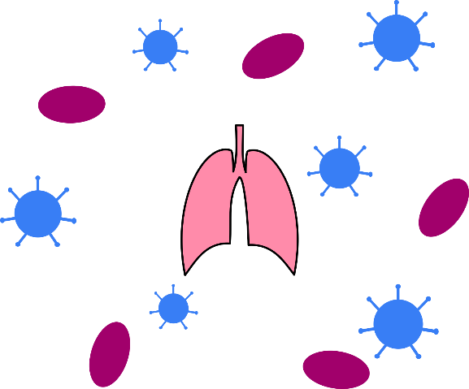

ETP Greffe Pulmonaire Séance 2 – Rémi PRIVET
Les anticorps du système immunitaire : ont pour rôle de protéger le corps des agressions extérieures, dont les micro-organismes responsables d’infections :
Le nombre d’anticorps étant diminué par les médicaments anti-rejets : , les infections peuvent plus facilement se développer.
On dit que l’on est immunodéprimé.
Notes:
D3
Titre diapo 3 : L’infection
Images les unes en dessous des autres

Slide 52

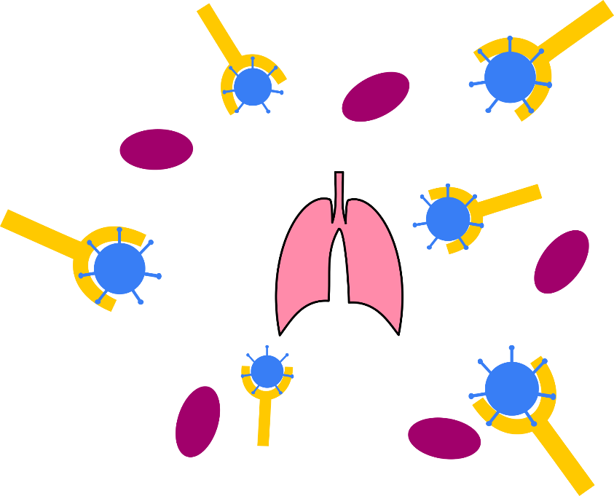

ETP Greffe Pulmonaire Séance 2 – Rémi PRIVET
On apporte d’autres médicaments pour protéger le corps des infections : des médicaments anti-infectieux :
Notes:
D3

Slide 53


ETP Greffe Pulmonaire Séance 2 – Rémi PRIVET
On apporte d’autres médicaments pour protéger le corps des infections : des médicaments anti-infectieux :
Notes:
D3
Mettre les 3 images fixes ou mettre le gif (vitesse à revoir)

Slide 54
ETP Greffe Pulmonaire Séance 2 – Rémi PRIVET
Il existe plusieurs sortes de micro-organismes donc plusieurs types de médicaments anti-infectieux.
Virus :
CMV (Cytomégalovirus) -> ROVALCYTE®
Herpès, Varicelle -> ZELITREX®
Champignons :
Aspergillus, Candida -> NOXAFIL®, VFEND®
Parasite :
Pneumocystis -> PENTACARINAT®, FANSIDAR®, BACTRIM®
Voir les médicaments anti-infectieux
Notes:
D3
Lien vers pop-up, afficher toutes les diapos suivantes dans le popup, peut importe la prescription du patient ?Mais mettre une marque sur les médicaments du patient? -> A voir avec Chanoine

Slide 55
ETP Greffe Pulmonaire Séance 2 – Rémi PRIVET
ROVALCYTE® Valganciclovir
Antiviral : CMV (Cytomégalovirus)
1 prise par jour
Pendant les repas
Surveillance :
- Candidose buccale
- Maux de tête
- Fatigue importante
- Fonction hépatique
Notes:
focus

Slide 56
ETP Greffe Pulmonaire Séance 2 – Rémi PRIVET
ZELITREX® Valaciclovir
Antiviral : Herpès, Varicelle
2 prises par jour
Pendant ou en dehors des repas
Surveillance :
- Maux de tête
- Fatigue importante
- Photosensibilité, prurit
- Fonction rénale
Notes:
focus

Slide 57
ETP Greffe Pulmonaire Séance 2 – Rémi PRIVET
NOXAFIL® Posaconazole – Disponible uniquement en pharmacie hospitalière
Antifongique : Aspergillus, Candida
Posologie variable
Pendant ou en dehors des repas
Surveillance :
- Tension artérielle
- Troubles visuels
- Fatigue importante
- Fonction hépatique
Notes:
focus

Slide 58
ETP Greffe Pulmonaire Séance 2 – Rémi PRIVET
VFEND® Voriconazole – Disponible uniquement en pharmacie hospitalière
Antifongique : Aspergillus, Candida
Posologie variable
Pendant ou en dehors des repas
Surveillance :
- Tension artérielle
- Troubles visuels
- Fatigue importante
- Fonction hépatique
Notes:
focus

Slide 59
ETP Greffe Pulmonaire Séance 2 – Rémi PRIVET
BACTRIM® Sulfaméthoxazole + Triméthoprime
Antibiotique - Antiparasitaire : Pneumocystis
Posologie variable
Pendant les repas
Surveillance :
- Eruption cutanée, prurit
- Fatigue importante
- Neuropathie
Notes:
focus

Slide 60
ETP Greffe Pulmonaire Séance 2 – Rémi PRIVET
FANSIDAR® Sulfadoxine + Pyriméthamine
Antibiotique - Antiparasitaire : Pneumocystis
Prise unique, renouvelable
Pendant ou en dehors des repas
Surveillance :
- Eruption cutanée, prurit
- Fatigue importante
- Fonctions rénale et hépatique
Notes:
focus

Slide 61
ETP Greffe Pulmonaire Séance 2 – Rémi PRIVET
PENTACARINAT® Pentamidine
Antiparasitaire : Pneumocystis
1 aérosol par mois
Surveillance :
- Toux et essoufflement
- Eruption cutanée, prurit
- Troubles du goût
Notes:
focus

Slide 62
ETP Greffe Pulmonaire Séance 2 – Rémi PRIVET
La durée du traitement dépend notamment du médicament.
Certains sont donnés systématiquement, d’autres uniquement en cas de besoin. Ils vont donc également être régulièrement réévalués.
Si ces traitements ne sont pas pris correctement, il y a un risque d’infection, pouvant abimer le greffon.
Les signes d’infection sont les mêmes que les signes d’appel du rejet : une baisse de votre capacité respiratoire avec essoufflement, diminution de vos valeurs au spiromètre, une infection avec présence de fièvre, d’encombrement bronchique, …
Notes:
Retour d3

Slide 63
ETP Greffe Pulmonaire Séance 2 – Rémi PRIVET
Afin d’éviter de développer une infection, des précautions simples sont à prendre au quotidien :
- Se laver les mains régulièrement
- Eviter le contact avec des personnes malades
- Porter un masque et des gants
Notes:
d3

Slide 64
ETP Greffe Pulmonaire Séance 3 – Rémi PRIVET
=> Mise en place d’une surveillance rapprochée avec des consultations au centre de référence : Tous les mois
Examens généralement réalisés :
- Clinique +/- radiographie
- EFR +/- entrainement à l’effort
- Bilan biologique avec dosages sanguins : immunosuppresseurs, cholestérol, sucre, cellules du sang,…
- Surveillance de la fonction rénale et hépatique
- Recherche de micro-organismes
Notes:
D4
Titre diapo 4 : Le suivi en post-transplantation

Slide 65
ETP Greffe Pulmonaire Séance 1 – Rémi PRIVET
Suivi clinique
- Fièvre
- Douleurs
- Difficultés respiratoires, essoufflement
- Toux
- Diminution du souffle :
La mesure du souffle se fait tous les jours, avec un Spirotel®
Un VEMS diminué peut être le signe d’une infection ou d’un début de rejet.
Notes:
d4

Slide 66
ETP Greffe Pulmonaire Séance 1 – Rémi PRIVET
EFR : Exploration Fonctionnelle Respiratoire
-> Suivi des capacités respiratoires : mesure du volume d’air inspiré et de la vitesse expiratoire
Une diminution de ces mesures peut être le signe d’alerte d’une infection ou d’un rejet.
-> Multiplication d’examens : radio, fibroscopie, LBA (lavage broncho-alvéolaire), biopsie
Notes:
d4

Slide 67
ETP Greffe Pulmonaire Séance 3 – Rémi PRIVET
Suivi biologique
-> Dosages sanguins programmés :
- Immunosuppresseurs : adaptation de la posologie des médicaments selon les taux sanguins
- Taux de cellules sanguines (globules blancs, rouges,…)
- Dosage du cholestérol
- Dosage du sucre
- …
Notes:
d4

Slide 68
ETP Greffe Pulmonaire Séance 3 – Rémi PRIVET
Suivi rénal et hépatique
- Mesure de marqueurs sanguins
- Dosages urinaires
Suivi infectieux
Recherche de bactéries, virus, champignons, parasites : prélèvements pour culture
Notes:
d4

Slide 69
ETP Greffe Pulmonaire Séance 3 – Rémi PRIVET
=> Entre deux consultations au centre de référence :
Suivi dans un laboratoire en ville :
- Bilan biologique avec dosages sanguins : immunosuppresseurs, cholestérol, sucre, cellules du sang,…
- Surveillance de la fonction rénale et hépatique
- Recherche de micro-organismes
Suivi au domicile :
- Clinique (Spirotel®)
Tout résultat d’examen/contrôle effectué en dehors du centre doit être apporté lors des rdv.
Notes:
d4

Slide 70
ETP Greffe Pulmonaire Séance 2 – Rémi PRIVET
La transplantation pulmonaire et ses traitements peuvent entrainer des complications dont :
- Rejet chronique
- Hypertension artérielle
- Diabète
- Insuffisance rénale
- Ostéoporose
- Troubles dermatologiques
-> D’autres médicaments peuvent alors être ajoutés en cas de nécessité.
Voir vos médicaments associés
-> D’autres surveillances peuvent être effectuées :
- Ostéodensitométrie - Diététique
- Dermatologique - Cardiologique
Neurologique - Psychologique
Au quotidien : privilégier une alimentation saine et équilibre
pratiquer une activité physique régulière
Notes:
D4
Ne faire apparaitre la pop-up que s’il y a des médicaments associés. Afficher dans la popup que la liste des médicaments associés (uniquement nom de marque et nom de molécule).

Slide 71
ETP Greffe Pulmonaire Séance 2 – Rémi PRIVET
Parmi les médicaments que vous avez, vous devez éviter de prendre :
D’autres médicaments, sans l’avis de votre pharmacien ou médecin
Des produits à base de plante, dont le Millepertuis
Des produits diététiques
Certains aliments dont le pamplemousse
Tous ces produits peuvent interagir avec vos médicaments et le rendre inactifs ou toxiques.
Notes:
D5
Titre de la diapo : Interactions avec vos médicaments

Slide 72
ETP Greffe Pulmonaire Séance 2 – Rémi PRIVET
Tableau

Slide 73
Plan de prise
ETP Greffe Pulmonaire Séances – Rémi PRIVET
Séance 1
Séance 2
Séance 3
Séance 4
Séance 5

Slide 74
ETP Greffe Pulmonaire Séance 3 – Rémi PRIVET
Pool des photos des médicaments du patient
Médicaments | Photos | Indications | Horaires |  |  |  |  |  | Commentaires
 |  |  | 8h | 9h | 12h | 13h | 20h | 21h
PROGRAF® Tacrolimus | Y glisser la ou les photos du PROGRAF
IMUREL® Azathioprine | Y glisser la ou les photos de l’IMUREL
ZELITREX® Valaciclovir | Y glisser la photo du ZELITREX
… | … | … |  |  |  |  |  |  | …
Notes:
Colonne médicaments : pré-remplie
Colonne photos : y glisser la ou les photos correspondantes (plusieurs photos possible dans une case)
Colonne indications : à remplir par le patient, selon ses propres mots
Colonnes horaires : cocher la bonne case ou les bonnes cases, selon la poso
Colonne commentaires : à remplir par le patient ou cliquer sur chaque case pour afficher du texte pré-rempli.
Pool de photos : au dessus, ou sur le côté…

Slide 75
Gestion pratique au quotidien
ETP Greffe Pulmonaire Prescription
Séance 1
Séance 2
Séance 3
Séance 4
Séance 5
Notes:
Les titres vont être modifiés, again n again.
On clique que la séance 1.

Slide 76
ETP Greffe Pulmonaire Séance 1 – Rémi PRIVET
Au quotidien, ça donne quoi ?
Avec le Spirotel® vous mesurer une diminution de votre souffle de 10 %. Que faites-vous ?
Vous appeler immédiatement le centre de référence.
Vous reprenez une mesure le lendemain.
Vous attendez d’être à – 20 % pour appeler le centre de référence.
Notes:
Réponse : appeler centre de réf.
Quel % limite ?
Modalités du QCM à voir.

Slide 77
ETP Greffe Pulmonaire Séance 3 – Rémi PRIVET
Que faire en cas d’oubli de prise des immunosuppresseurs ?
Sauter la prise
Prendre la prise dès que possible, même si 2 comprimés doivent être pris en même temps
Prendre la prise dès que possible, sauf si 2 comprimés doivent être pris en même temps.

Slide 78
ETP Greffe Pulmonaire Séance 5 – Rémi PRIVET
Proposition | Sélectionner la case de votre choix |  | Sélectionner la case de votre choix
 | Vrai | Faux | Pas sûr(e) | Peu sûr(e) | Moyennement sûr(e) | Assez sûr(e) | Très sûr(e)
Une baisse du VEMS indique un bon état respiratoire |  | x
Le risque d’aspergillose est peu important chez un patient transplanté |  | x
Après la transplantation il est conseillé de pratique un réentrainement à l’effort
En cas de modification de l’état respiratoire, un transplanté peut se permettre d’attendre avant de consulter |  | x
Le reflux gastro oesophagien peut abîmer le greffon | x

Slide 79
ETP Greffe Pulmonaire Séance 5 – Rémi PRIVET
Situation 1
Pour fêter votre transplantation et votre sortie d’hôpital, on vous organise une petite fête, avec une trentaine de personne. Que faites-vous ?
Vous restreignez les invités.
Vous y allez sans précaution particulière.
Vous reportez la fête de 6 mois.
Vous prenez un masque et une solution hydro-alcoolique pour les mains.

Slide 80
ETP Greffe Pulmonaire Séance 5 – Rémi PRIVET
Situation 2
Un de vos amis veut vous rendre visite, mais il vous dit qu’il est un peu enrhumé. Que lui répondez-vous ?
De venir passer l’après-midi quand même ensemble.
De ne pas venir, car c’est un risque pour vous.
De venir plutôt la semaine prochaine.
De venir passer l’après-midi, en prenant des précautions d’hygiène (port du masque, pas de contact physique et utilisation de solution hydro-alcoolique).

Slide 81
ETP Greffe Pulmonaire Séance 5 – Rémi PRIVET
Situation 2
Etre en contact avec une personne malade = risque très important pour vous
Il vaut mieux attendre que la personne aille mieux
Autres maladies contagieuses ?
Ajouter du texte…
Varicelle, grippe, gastro, CMV, coqueluche
Topo sur la grippe : vaccination de l’entourage + tamiflu ?

Slide 82
ETP Greffe Pulmonaire Séance 5 – Rémi PRIVET
Situation 3
C’est samedi soir, il est 20h. Vous avez de la fièvre à 38,8°C et des frissons. Que faites-vous ?
Vous attendez lundi pour appeler le centre de référence
Vous appelez de suite le centre de référence ou vous allez aux urgences les plus proches
Vous prenez du paracétamol
Vous prenez les antibiotiques de votre pharmacie
Vous appelez le 15

Slide 83
ETP Greffe Pulmonaire Séance 5 – Rémi PRIVET
Situation 4
Vous pouvez consommer sans risque pour votre santé :
Du pamplemousse
Des tomates bien lavées
Du saumon fumé
Un carpaccio de bœuf

Slide 84
ETP Greffe Pulmonaire Séance 5 – Rémi PRIVET
L’alimentation : porteuse de germe : laver + bien cuire des aliments, d’autres à éviter.
Le pamplemousse a éviter : interagit avec les immunosuppresseurs.

Slide 85
ETP Greffe Pulmonaire Séance 5 – Rémi PRIVET
Situation 1
Une de vos amies vous propose d’aller à la piscine, un mois après votre greffe. Que faites-vous ?
Vous y aller, mais vous ne mettez pas la tête sous l’eau
Vous attendez 1 an après la greffe avant d’y aller.
Vous y aller et faites toutes les nages que vous connaissez.

Slide 86
ETP Greffe Pulmonaire Séance 5 – Rémi PRIVET
Situation 1
Il vaut mieux éviter la piscine la première année
Se laver au savon à la sortie

Slide 87
ETP Greffe Pulmonaire Séance 5 – Rémi PRIVET
Situation 2
Un de vos amis vous propose une journée au ski ?
Vous y aller
Vous n’y allez pas
Vous y aller mais vous ne tentez pas des figures trop compliquées

Slide 88
ETP Greffe Pulmonaire Séance 5 – Rémi PRIVET
Situation 2
Ok si pas « casse-cou »

Slide 89
ETP Greffe Pulmonaire Séance 5 – Rémi PRIVET
Situation 3
Les plantes de votre jardin ont fané pendant votre hospitalisation. Vous décidez de les remplacer. Quelles précautions prenez-vous ?
Aucune, ce ne sont pas les mêmes microbes dans le jardin
Vous mettez des gants et un masque
Vous appelez un ami pour qu’il le fasse à votre place.

Slide 90
ETP Greffe Pulmonaire Séance 5 – Rémi PRIVET
Situation 4
Un ami vous demande un coup de main, il repeint son appartement. Que faites-vous ?
Vous l’aidez, il n’y a pas de risque pour vous
Vous l’aidez, mais vous portez un masque.
Vous refusez, votre santé de vous le permet pas.

Slide 91
ETP Greffe Pulmonaire Séance 5 – Rémi PRIVET
Situation 4
explaination

Slide 92
ETP Greffe Pulmonaire Séance 5 – Rémi PRIVET
Situation 5
Vous souhaitez reprendre une activité sexuelle.
Il est préférable d’éviter.
Vous pouvez dès que votre état de santé vous le permet

Slide 93
ETP Greffe Pulmonaire Séance 5 – Rémi PRIVET
Situation 5
Aucune contre-indication sous condition
- d’avoir une contraception efficace
- de se protéger des infections sexuelles transmissibles

Slide 94
ETP Greffe Pulmonaire Séance 5 – Rémi PRIVET
Désir d’enfant
Tout à fait envisageable
Informer l’équipe médicale pour adapter vos traitements et votre suivi

Slide 95
ETP Greffe Pulmonaire Séance 5 – Rémi PRIVET
Envie de voyages
Informer l’équipe médicale
Vaccination préalable selon la destination
Quelle quantité de médicament prendre avec soi
…

Slide 96
ETP Greffe Pulmonaire Séance 5 – Rémi PRIVET
Il est impératif d’informer sur votre état de santé et vos médicaments
- tout professionnel de santé
- ne pas prendre d’autres médicaments / compléments alimentaires et autres sans avis de votre médecin ou pharmacien
-de prevenir lorsque votre traitement est modifié
Signaler tout événement : diminution fonction ventilatoire

Slide 97
ETP Greffe Pulmonaire Séance 5 – Rémi PRIVET
Bravo, la séance est finie !
Etes-vous satisfait du déroulement des séances ? Curseur + texte
Que pensez-vous avoir appris ?
Avez-vous des points que vous auriez aimé aborder ?
Ajouter du texte…
Ajouter du texte…

Slide 98
ETP Greffe Pulmonaire Séance 5 – Rémi PRIVET
Thème | Compétences du patient ou entourage proche | Acquis | En cours d’acquisition | Non acquis
Gestion pratique de la maladie
Hygiène et alimentation | Reconnaître les situations à risque infectieux et savoir les gérer (port de masque, alimentation protégée …). Connaître l’alimentation à privilégier ou à éviter.
Activité physique | Comprendre l’intérêt d’une activité physique régulière. Connaître les sports à privilégier ou à éviter.
Grossesse / désir d’enfant | Comprendre l’intérêt d’une contraception « efficace ». Comprendre l’intérêt d’informer l’équipe soignante de tout désir de grossesse.
Voyages | Comprendre l’intérêt d’informer l’équipe soignante de tout projet de voyage.
Communication | Comprendre l’intérêt d’informer tout professionnel de santé des traitements en cours. Comprendre l’intérêt de signaler toute modification de traitement. Comprendre l’intérêt de ne pas avoir recours à l’automédication, sans avis médical ou pharmaceutique. Comprendre l’intérêt de signaler tout événement (ex : diminution de la fonction ventilatoire, infection …).
Ajouter du texte…
Notes:
Idem séance 1 : tableau + commentaires + retour/quitter
Pour les qcm je te redirai.

Slide 99
OLD
Notes:
MAJ tableaux de fin de séances : vérifier si points absents ?
Ajouter les données manquantes des autres documents (Gettam et cie)
Quels examens a jeun.

Slide 100
ETP Greffe Pulmonaire Séance 4 – Rémi PRIVET
EI des AR : n’afficher que ceux du patient
Notes:
Base de données : cf word ETP contenu (p.2)

Slide 101
ETP Greffe Pulmonaire Séance 4 – Rémi PRIVET
EI des AI
Notes:
Mettre tous les AI ?
Sélectionner les EI correspondants (liste longue).
Base de données : cf word ETP contenu (p.3 et 4)

Slide 102
ETP Greffe Pulmonaire Séance 4 – Rémi PRIVET
Interactions avec vos médicaments :
- Certains médicaments, produits à base de plantes (ex. Millepertuis), produits diététiques : Toujours en discuter avec votre médecin ou votre pharmacien
- Certains aliments : alimentation trop grasse peut réduire l’absorption ; le jus de pamplemousse à éviter !

